Slide 1
Jefatura de Movilidad y Tránsito Municipal Mascota, Jalisco. INFORME DE ACTIVIDADES TRIMESTRAL 2018 DE OCTUBRE A DICIEMBRE.

Slide 2
INTRODUCCION.
A fin de reducir los índices de accidentes y mortalidad en pro del desarrollo socioeconómico de nuestro municipio, es necesario prestar un mejor servicio a la población mascotences, de alta calidad, para controlar y regular el tránsito vehicular que utiliza las vías públicas y terrestres, para garantizar una prevención efectiva de accidentes, protección de vidas humanas, del ambiente y bienes materiales, así como garantizar el libre desplazamiento de personas, vehículos y semovientes en nuestra población.
Actualmente nos encontramos enfrentando múltiples problemas, por lo que nuestra sociedad requiere cada día de más y mejores propuestas; ciertamente no tenemos en nuestra comunidad todos los recursos y fortalezas para ofrecer un mejor mañana, por ello aspiramos a que la población cuente con una cultura vial.

Slide 3
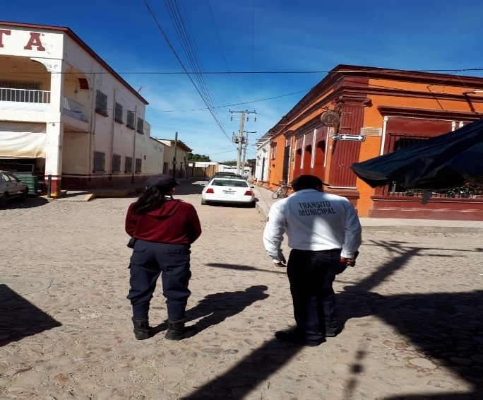
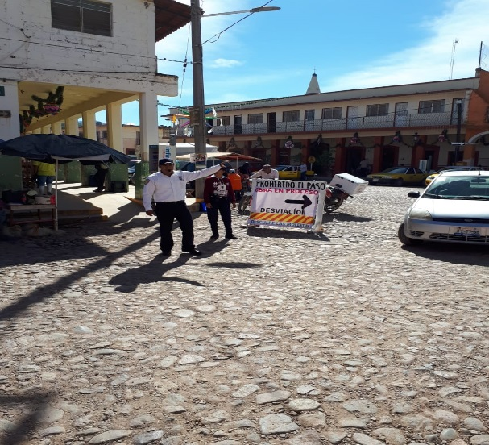
1.- PROTECCIÓN VIAL EN DIFERENTES CRUCEROS.
De Lunes a Domingo se brinda protección vial a la afluencia peatonal y organización vehicular que transitan por los cruceros de Ramón Corona- Zaragoza e Independencia y Morelos e Hidalgo así mismo apercibiendo a conductores que dejan mal estacionado su vehículo y elaborando cedulas de notificación de infracciones por ese motivo.

Slide 4
2.- SERVICIOS ESCOLARES
De Lunes a viernes durante la entrada y salida de los alumnos de diferentes escuelas se brinda protección vial de las mismas:
Primaria José Manuel Núñez
Primaria Hermelinda Pérez Curiel.
Primaria Colegio Morelos
Primaria Unión y Progreso.
Jardín de Niños María Esther Zuno.
Jardín de Niños Benito Juárez.

Slide 5
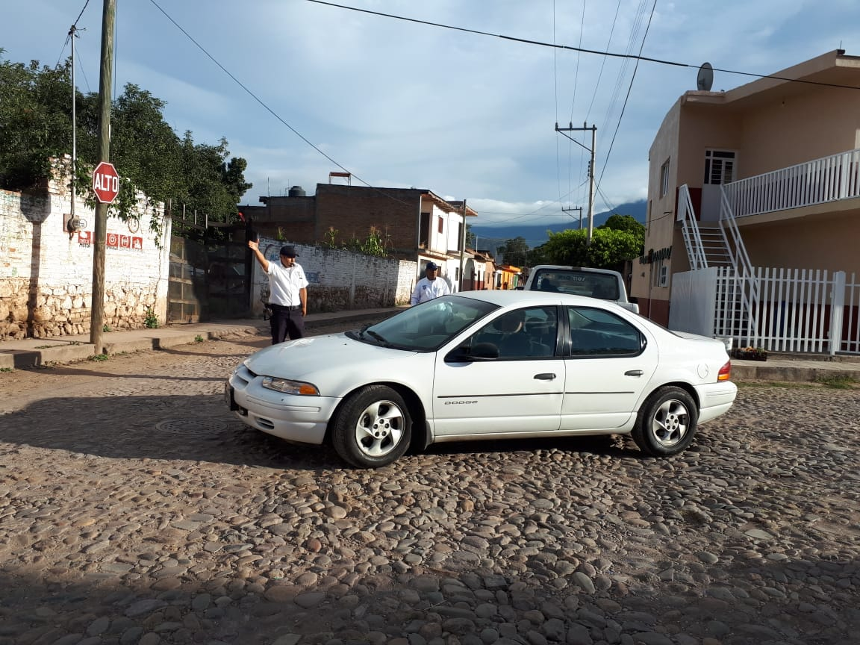
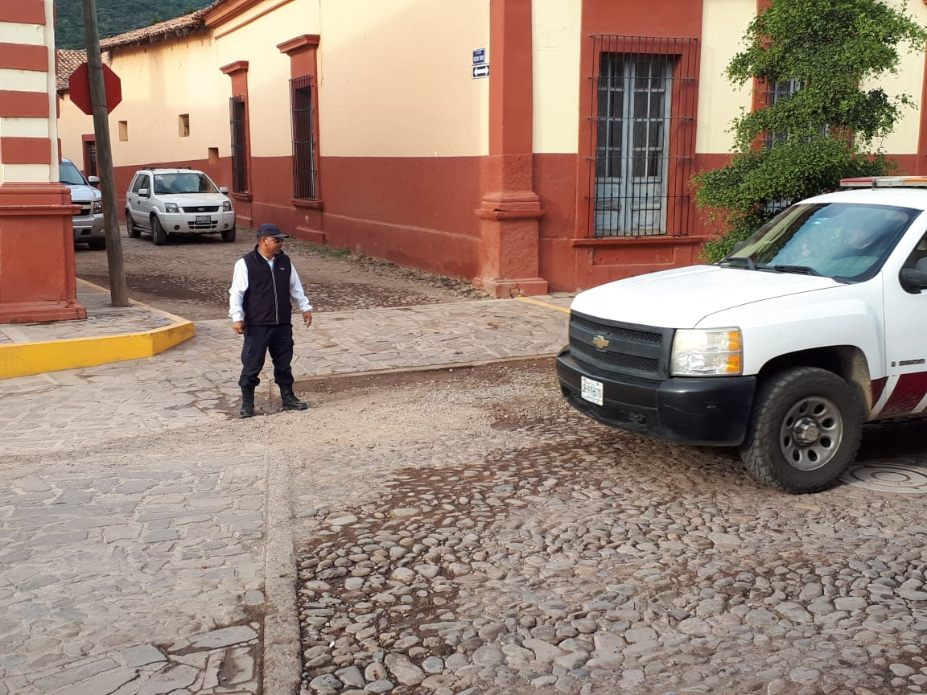
SERVICIOS ESCOLARES

Slide 6
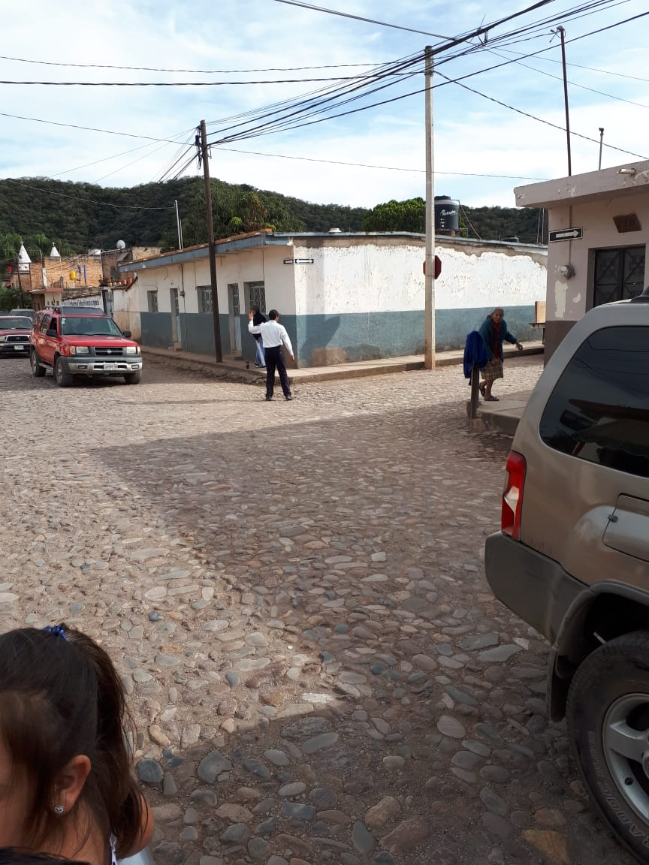
SERVICIOS ESCOLARES

Slide 7
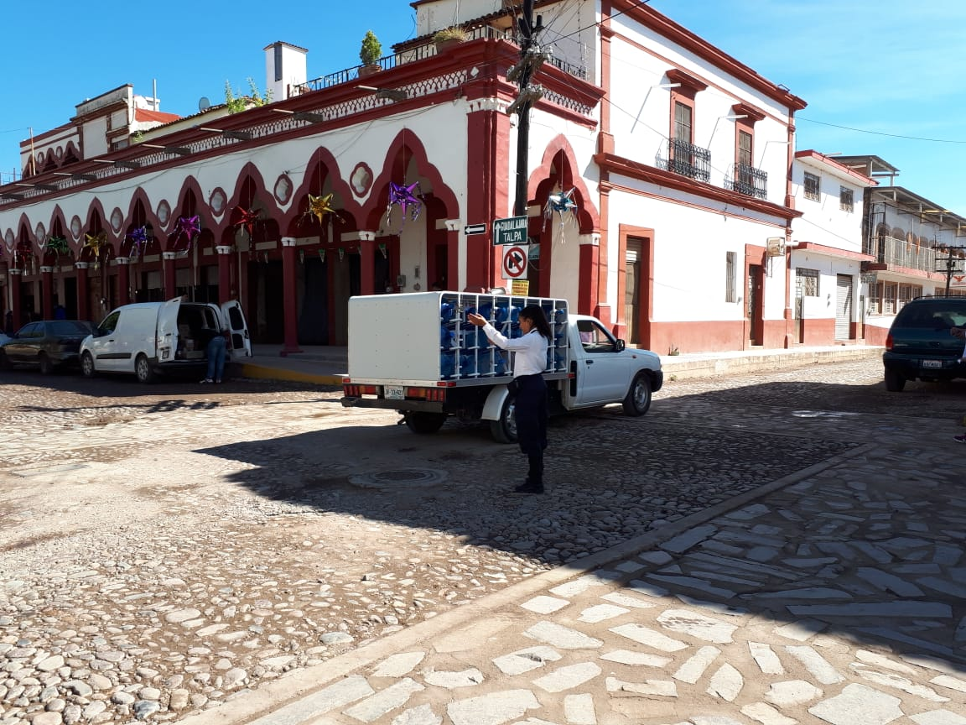
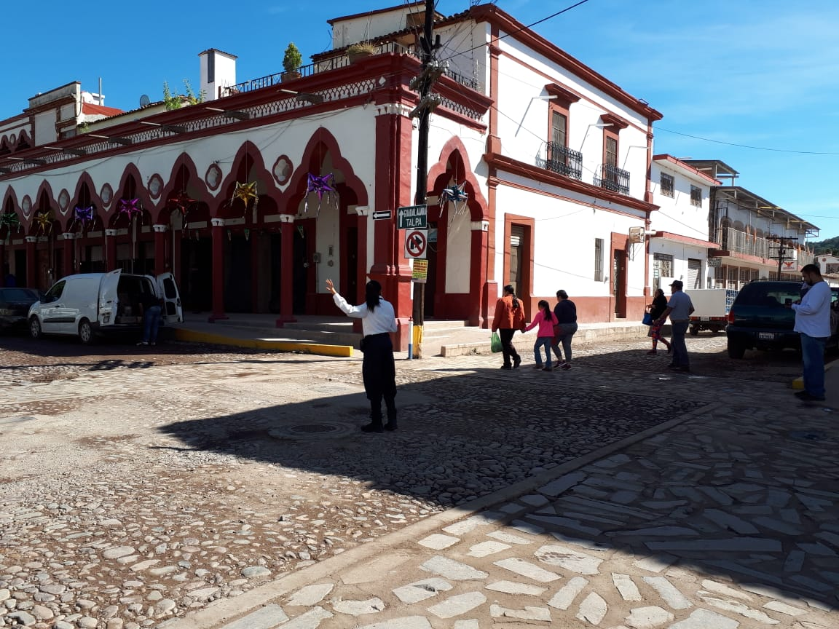
SERVICIOS ESCOLARES

Slide 8
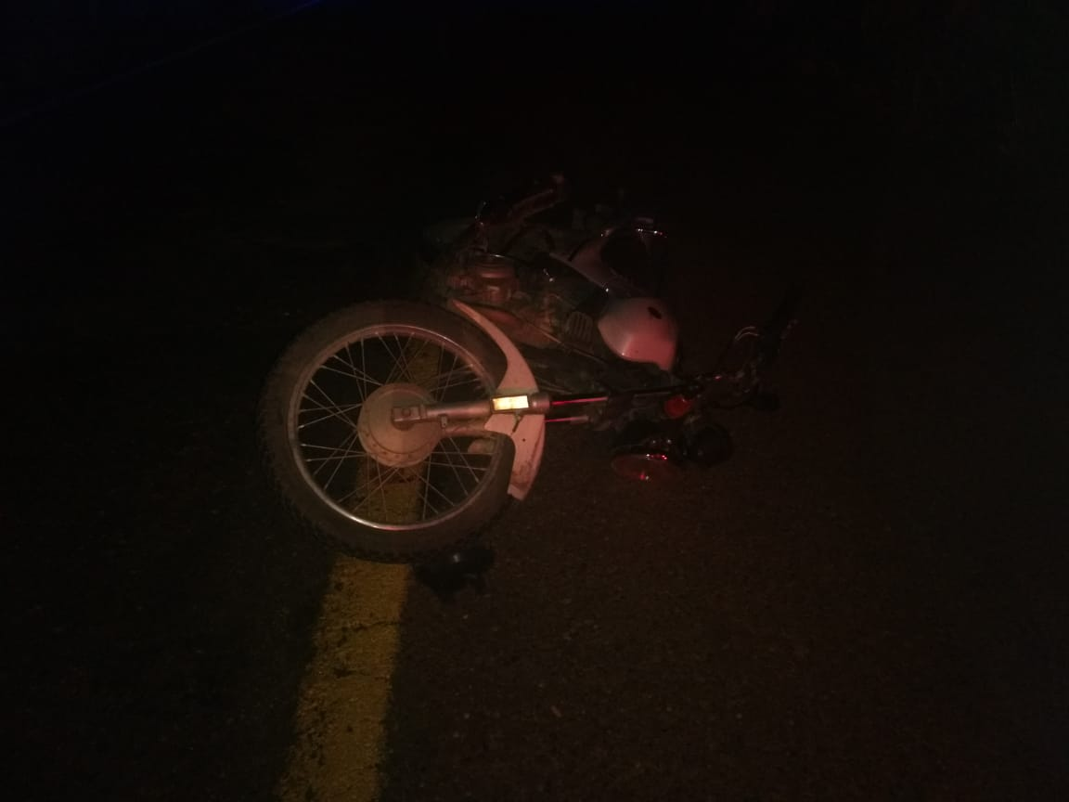
3.-ACCIDENTES VEHICULARES.
Se atendieron 20 accidentes viales de los cuales algunos fueron a perito y otros se solucionaron en el lugar

Slide 9
ACCIDENTES VEHICULARES.
Se ha brindado apoyo y protección vial en los diferentes accidentes que se han suscitado en el Municipio durante estos tres meses saliendo a carretera Rural para protección de los diferentes participantes en los percances vehiculares.

Slide 10
4.- APOYO A PEREGRINACIONES
Durante las fiestas patronales de la cabecera municipal así como en sus localidades se brinda apoyo y protección vial a la afluencia peatonal que participa en las peregrinaciones a las diferentes iglesias y capillas con motivo de celebrar a la Virgen de Guadalupe por lo que en este trimestre hemos acudido a 7 servicios de este tipo, a los siguientes lugares: Cristo Rey, San Rafael y La Virgen de Guadalupe.

Slide 11
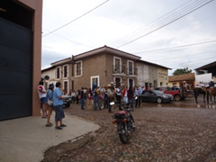
PEREGRINACIONES.

Slide 12
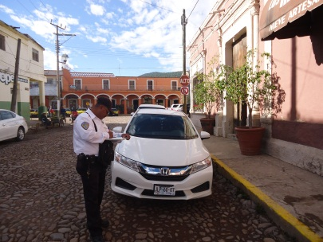
5.- CEDULAS DE NOTIFICACIÓN DE INFRACCIONES
Se han elaborado 199 Cedulas de Notificación de Infracciones, por diversas causas, esto con el fin de regular la movilidad y el transporte en el municipio, así como los derechos y obligaciones de los sujetos de la movilidad, para establecer el orden y las medidas de seguridad, control de la circulación vehicular motorizada y no motorizada de personas, bienes y servicios, en las vías públicas abiertas a la circulación.

Slide 13
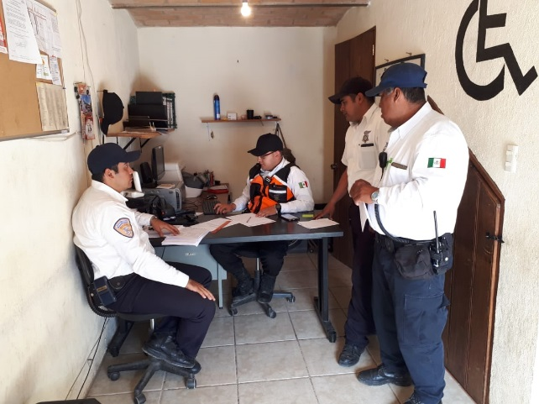
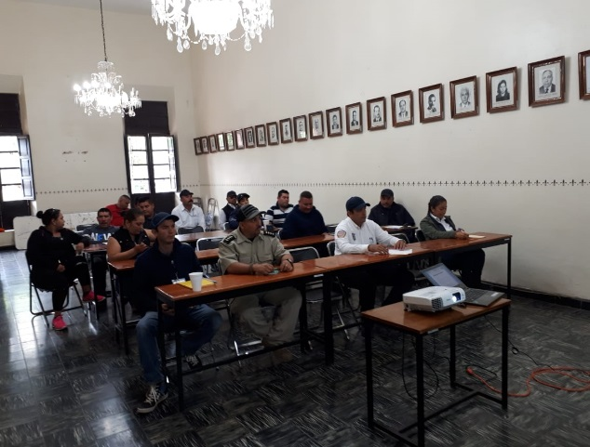
CAPACITACION AL PERSONAL
Con la finalidad de dar calidad en el Servicio a la ciudadanía se ha dado capacitación a los elementos de transito en dos ocasiones.

Slide 14
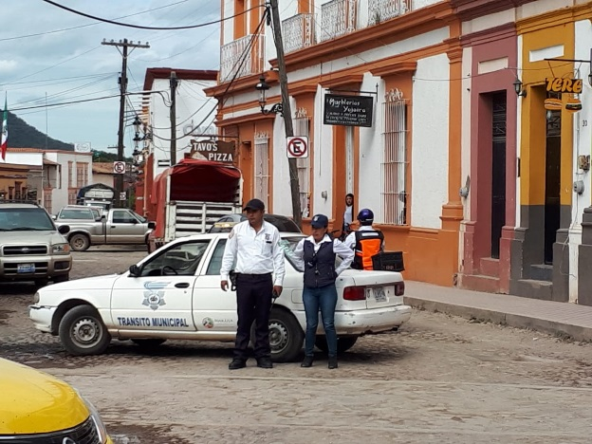
7.- APOYO A DESFILES
Se brinda protección vial a los alumnos de los diferentes planteles educativos que participan en el tradicional desfile en conmemoración al día 20 de Noviembre, lo anterior para evitar algún tipo de accidente.

Slide 15
8.- EVENTOS MASIVOS
Con el fin de brindar protección vial a la población durante todo tipo de eventos masivos se han atendido durante este trimestre las localidades de La Plata, Mirandilla, y Yerbabuena, así como la cabecera Municipal en diferentes eventos como son:
1 Paseo en bicicletas.
1 Inauguración del festival de la raicilla.
2 Caminata de la Salud.
3 Cabalgatas
1 Misa en carretera Federal.
2 Caravanas Navideñas

Slide 16
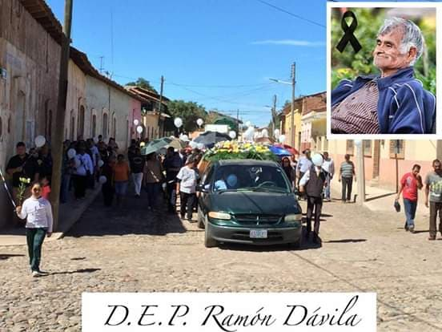
10.- CORTEJOS FÚNEBRES
Como principal finalidad la satisfacción de las necesidades sociales, garantizando la integridad y el respeto a la persona, se ha brindado el apoyo y protección vial a cortejos fúnebres.

Slide 17
11.- APOYO DURANTE EL ARREGLO DE CALLES.
Con la finalidad de brindar una mejor calidad en el servicio vial se brindo apoyo y protección a los pobladores por el arreglo de las calles estando al pendiente de los cruceros del centro siendo estas calles las de mayor afluencia vehicular y por lo tanto se trabaja arduamente en pro de la excelente circulación vial y vehicular.

Slide 18
12.- CIERRE DE CALLES.
Con el fin de brindar protección vial a todas las personas que acuden los Domingos a la plaza principal a disfrutar de la tradicional música y degustan de los antojitos mexicanos así como durante fiestas patronales y eventos masivos se ha realizado el cierre en 12 ocasiones de las calles aledañas al cuadro principal.

Slide 19
13.- RETIRAR VEHÍCULOS.
La prestación de nuestro municipio para los que nos visitan así como para los mascotences es muy importante por lo que de manera coordinada esta Jefatura de Movilidad brinda el apoyo para que se realice la limpieza, retirando en varias ocasiones vehículos de la vía publica, para que la población se encuentre ordenada y acorde a las necesidades de la población.

